Slide 1
Урок 34
ВКЛАДЕНІ ЦИКЛИ З ЛІЧИЛЬНИКОМ В SCRATCH 3
інформатика
6
Перейти на Ютуб-канал «Дистанційне навчання»

Slide 2
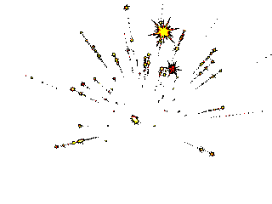
Поміркуйте
Що є результатом виконання фрагмента проєкту, який наведе-но на малюнку? Як він виконується?

Slide 3
Під час виконання фрагмента проєкту, наведеного на попередньому малюн-ку, виконавець малюватиме квадрат зі стороною завдовжки 40 кроків. Якщо потрібно намалювати 6 таких квадратів, очевидно, виконавцю потрібно 6 разів повторити команди наведеного фрагмента проєкту. Тобто команди наведеного фрагмента проєкту потрібно розмістити в циклі, який повторюва-тиметься 6 разів.

Slide 4
Усередині циклу повторити 6 ра­зів, крім циклу повторити 4 рази, є команди підняти олівець і перемістити на 50 кроків для переходу в точку для початку малювання наступного квадрата.

Slide 5
Якщо серед команд циклу є інші цикли, то такий фрагмент алгоритму нази-вається вкладеними циклами. Цикл, який міститься серед команд іншого циклу, називається внутрішнім. А цикл, серед команд якого розміщено інший
цикл, називається зовнішнім.
Зовнішній
цикл
Внутрішній цикл

Slide 6
Під час виконання вкладених циклів спочатку починається виконання зовніш-нього циклу. У ході його виконан­ня, коли настає черга виконання внутрішньо-го циклу, цей внутрішній цикл виконується повністю, після чого продов­жуєть-ся виконання зовнішнього циклу.
Зовнішній
цикл
Рядок 1
Внутрішній цикл
Рядок 2
Рядок 3

Slide 7
Урок триває 45 хв. Коли розпочинається урок, розпочинається перша хвилина і годинник розпочинає відлік се­кунд цієї першої хвилини. Відомо, що в кож-ній хвилині 60 с. Коли проходять 60 с першої хвилини, розпочинається друга хвилина і знову годинник розпочинає відлік секунд від 1 до 60. І так повторю-ється 45 разів (хвилин).

Slide 8
Повну презентацію дивіться у відеоуроці
інформатика
6
Перейти на Ютуб-канал «Дистанційне навчання»

